Slide 1
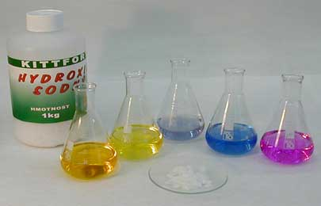
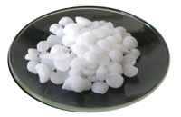
HYDROXIDY

Slide 2
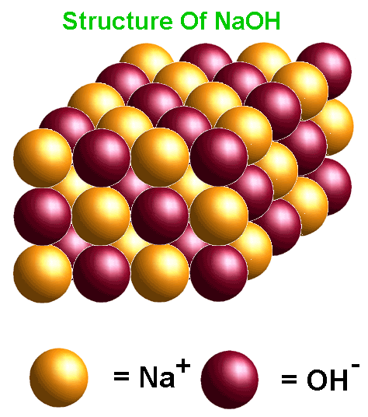
HYDROXIDY
tříprvkové sloučeniny
obsahují hydroxidové anionty OH¯
vázané na kationt kovu ( Na⁺, K⁺, Ca²⁺)
názvosloví
hydroxid sodný hydroxid vápenatý
Na⁺ OH⁻¹ Ca^{+II} (OH⁻¹)₂
NaOH Ca(OH)₂

Slide 3
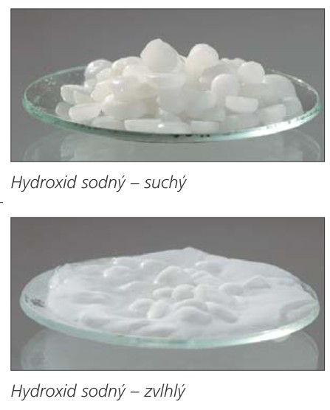
Nejvýznamnější hydroxidy:
hydroxid sodný
hydroxid draselný
- bílé, pevné látky (pecičky),
rozpustné ve vodě (louhy)
pohlcují vlhkost
ze vzduchu

Slide 4
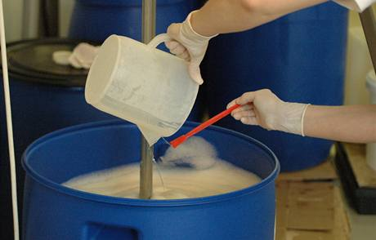
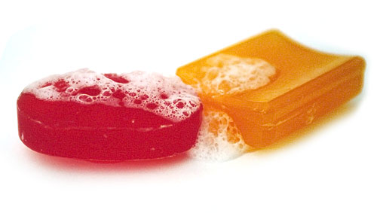
Hydroxidy jsou silné žíraviny!
!
Pravidla bezpečné práce s hydroxidy:
pecičky nikdy nebereme do rukou
při potřísnění místo omýváme proudem vody
hydroxidy NaOH a KOH
se používají k výrobě mýdel, papíru,
při zpracování kůží, k čištění vratných lahví

Slide 5
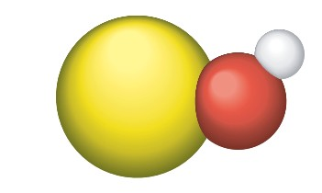
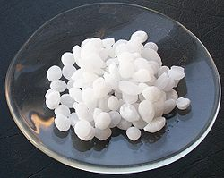
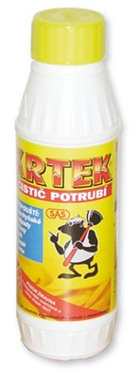
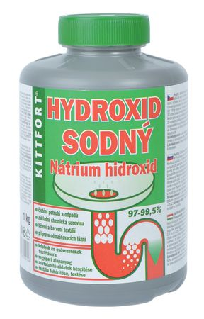
Hydroxid sodný NaOH
Hydroxid sodný
nebo jeho roztok
je hlavní složkou
prostředků
pro čištění odpadů a potrubí, např. Krtek

Slide 6
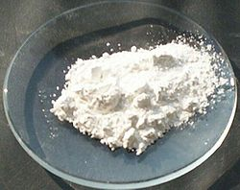
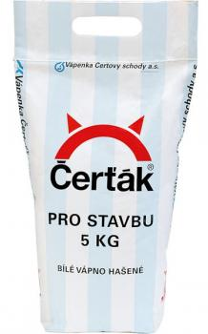
Hydroxid vápenatý Ca(OH)₂
vzniká reakcí oxidu vápenatého
s vodou (hašené vápno)
bílá, pevná látka, žíravina
využití: ve stavebnictví se hašené vápno
používá k přípravě malty,
vápnění překyselené půdy,
při výrobě cukru, bílení
stěn ve chlévech

Slide 7
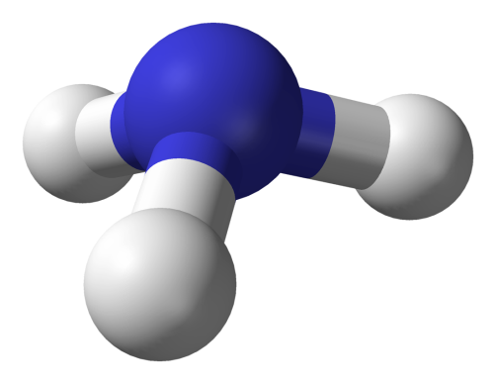
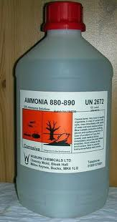
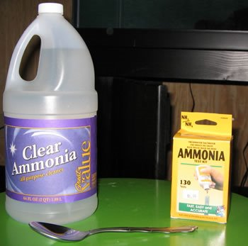
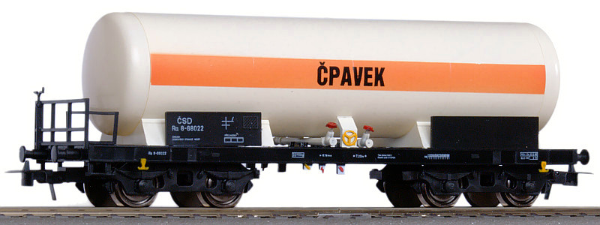
Amoniak (čpavek) NH₃
plyn, toxický, zapáchá, dráždí dýchací cesty
dobře se rozpouští ve vodě,
vzniká hydroxid amonný (žíravina)
NH₄ OH

Slide 8
Zdroje:
otevřená galerie office.microsoft.com
http://commons.wikimedia.org
http://upload.wikimedia.org/wikipedia/commons/thumb/3/34/SodiumHydroxide.jpg/250px-SodiumHydroxide.jpg
http://edu.uhk.cz/titrace/img/f-2-5.jpg
http://www.kittfort.cz/products/images/big/Hydroxid%20sodny%201kg.jpg
http://www.optys.cz/data/foto/40/8020507040_l.jpg
http://i.idnes.cz/09/042/gal/PIN2a710d_manufaktura_026.jpg
http://www.pracky.org/photo/mokre-mydlo.jpg
http://www.mzslibstat.cz/sites/default/files/images_1.jpg
http://www.zschemie.euweb.cz/kyseliny/naoh.jpg
http://www.profihornbach.cz/2010/velikost/index.php?img=shop/7093084_01_TS--350x.jpg
http://www.trademat.sk/domain/trademat/files/vapno.gif
http://t1.gstatic.com/images?q=tbn:ANd9GcRL3PaNPAM64KmUMrR1dJ3lkwrFAUjKItzhrd85TDZAmw2r4xC9kDi36csJ-A
http://files.chapterfortyfour.webnode.com/200000013-42db343d5a/ammonia-705810.jpg
http://www.elektrickevlacky.cz/images/BR357000.jpg
http://www.green-planet-solar-energy.com/images/sodium-hydroxide.gif

